Slide 1



TRƯỜNG TIỂU HỌC HÒA NGHĨA
NHIỆT LIỆT CHÀO MỪNG
CÁC THẦY, CÔ GIÁO VỀ DỰ GIỜ LỚP 2A
GV: Nguyễn Thị Mai Lan

Slide 2
Bài 25: Điểm, đoạn thẳng, đường thẳng, đường cong, ba điểm thẳng hàng

Slide 3
Tiết 1

Slide 4

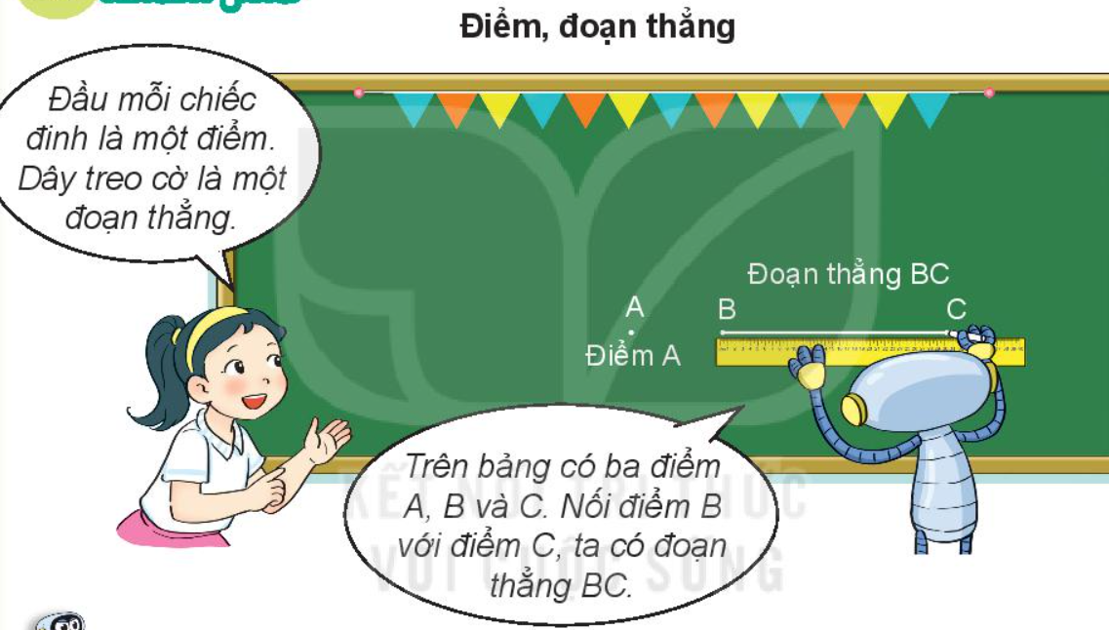

Slide 5

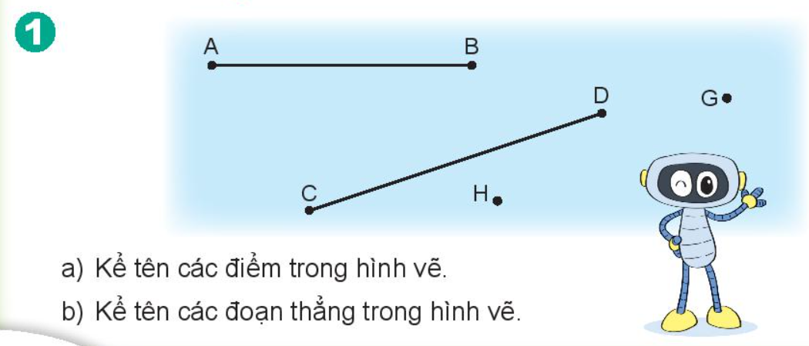
a. Trên hình vẽ có 6 điểm: A, B, C, D, G, H
b. Có các đoạn thẳng là: AB, CD

Slide 6
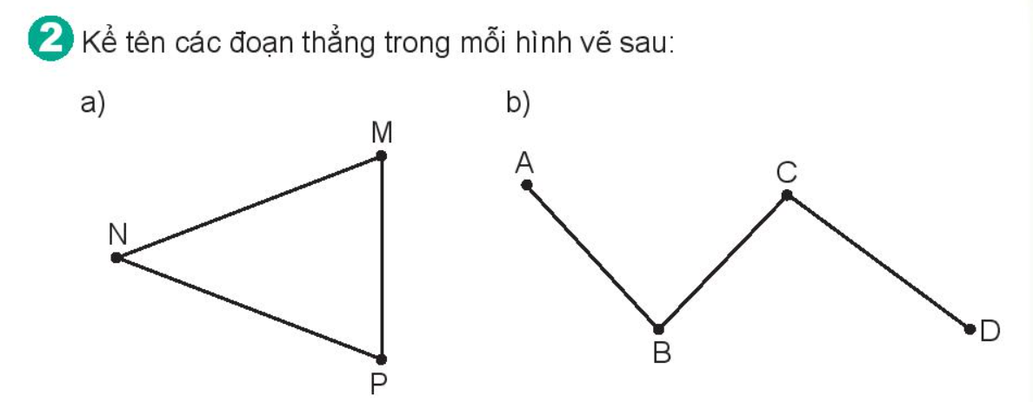

a. Các đoạn thẳng trong hình a là: MN, MP
b. Các đoạn thẳng trong hình b là: AB, BC và CD

Slide 7
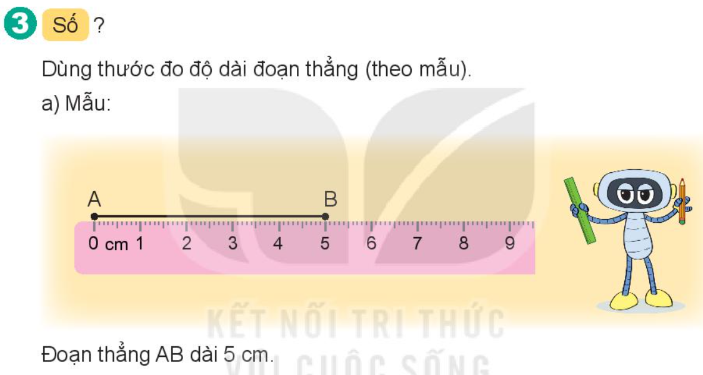

Slide 8
